Slide 1
10.3 Tween动画
10.3.2 用代码实现动画
  主要步骤：
    创建一个AnimationSet对象；（如果只使用一种动画对象，则可以不建立此对象）
    创建一个或多个具体的Animation对象，并设置它们的属性；
    将Animation对象加入到AnimationSet对象中；（如果只使用一种动画对象，则可以略过此步）
    使用View对象的startAnimation()方法启动动画。
  Animation类的具体动画子类：
    AlphaAnimation //透明度动画
    TranslateAnimation //移动动画
    RotateAnimation //旋转动画
    ScaleAnimation //缩放动画

Slide 2
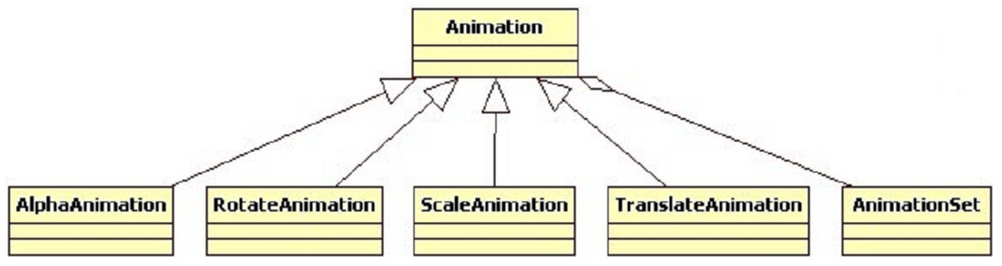
10.3 Tween动画
10.3.2 用代码实现动画
Animation相关类图结构（组合模式）：
View对象：startAnimation(Animation)；

Slide 3
10.3 Tween动画
Animation的公共方法（设置公共属性）
  setDuration（毫秒数） //显示时间
  setStartOffset（毫秒数） //延迟播放时间
  setFillAfter（boolean） //是否保持最终状态
  setInterpolator() //设置加速模式
    AccelerateInterpolator //加速器
    DecelerateInterpolator //减速器
    AccelerateDecelerateInterpolator //先加后减
  setRepeatCount（额外循环播放次数）
  setRepeatMode（循环播放模式）
    Animation.RESTART //重新播放
    Animation.REVERSE //回放

Slide 4
10.3 Tween动画
代码实现Alpha动画
AlphaAnimation animation=new AlphaAnimation(1.0f, 0.1f);
  第一个参数fromAlpha为 动画开始时候透明度
  第二个参数toAlpha为 动画结束时候透明度

Slide 5
10.3 Tween动画
代码实现移动动画
TranslateAnimation animation=new TranslateAnimation(0,
180.0f, 0, 100.0f);
  第一个参数fromXDelta为动画起始时 X坐标上的移动位置
  第二个参数toXDelta为动画结束时 X坐标上的移动位置
  第三个参数fromYDelta为动画起始时Y坐标上的移动位置
  第四个参数toYDelta为动画结束时Y坐标上的移动位置
也可以带8个参数，每个坐标值的前面加一个坐标类型

Slide 6
10.3 Tween动画
代码实现旋转动画
RotateAnimation animation=new RotateAnimation(0.0f, +360.0f, Animation.RELATIVE_TO_SELF, 0.5f, Animation.RELATIVE_TO_SELF, 0.5f);
  第一个参数fromDegrees为动画起始时的旋转角度
  第二个参数toDegrees为动画旋转到的角度
  第三个参数pivotXType为动画在X轴相对位置类型
  第四个参数pivotXValue为动画相对于X坐标的开始位置
  第五个参数pivotYType为动画在Y轴相对位置类型
  第六个参数pivotYValue为动画相对于Y坐标的开始位置
相对位置坐标类型：
  Animation.ABSOLUTE //绝对坐标（px像素数）
  Animation.RELATIVE_TO_SELF //相对于动画对象自身，(0--1)
  Animation.RELATIVE_TO_PARENT //相对于父对象，(0--1)

Slide 7
10.3 Tween动画
代码实现缩放动画
ScaleAnimation animation=new ScaleAnimation( 1.0f, 0, 1.0f, 0, Animation.RELATIVE_TO_SELF, 0.5f,
Animation.RELATIVE_TO_SELF, 0.5f);
  第一个参数fromX为动画起始时 X坐标上的伸缩尺寸
  第二个参数toX为动画结束时 X坐标上的伸缩尺寸
  第三个参数fromY为动画起始时Y坐标上的伸缩尺寸
  第四个参数toY为动画结束时Y坐标上的伸缩尺寸
    以上四种属性值
      0.0表示收缩到没有
      1.0表示正常无伸缩
  第五个参数pivotXType为动画在X轴相对位置类型
  第六个参数pivotXValue为动画相对于X坐标的开始位置
  第七个参数pivotYType为动画在Y轴相对位置类型
  第八个参数pivotYValue为动画相对于Y坐标的开始位置

Slide 8
10.3 Tween动画
代码实现播放组合动画
//建立存放组合动画对象的集合,true表示所有动画对象共享一个加速器
AnimationSet animation=new AnimationSet(true);
创建具体的动画对象，
如：AlphaAnimation aa=new AlphaAnimation(1, 0);
然后将新建的动画对象加入动画集合对象
animation. addAnimation(aa);
……….. //创建并加入其他动画对象
最后用View对象启动动画，如：view.startAnimation(animation);
注意，参数为上面建立的AnimationSet对象
如果对AnimationSet对象设置动画属性，则将该属性作用于集合中的所有动画对象。
示例:CodeAnimationDemo

Slide 9
10.4 Frame动画
Frame Animation是顺序播放事先做好的图像，与电影类似。不同于前面介绍的Tween Animation， Android SDK提供了另外一个类AnimationDrawable来定义使用Frame Animation。
Frame Animation在XML文件中定义（通常存放到res/anim文件夹下）。
  由于Tween Animation与Frame Animation有着很大的不同，因此XML定义的格式也完全不一样，其格式是：首先是animation-list根节点，animation-list根节点中包含多个item子节点，每个item节点定义一帧动画：当前帧的drawable资源和当前帧持续的时间。

Slide 10
10.4 Frame动画
帧动画xml文件中的属性
  drawable // item节点的属性，当前帧引用的drawable资源
  duration // item节点的属性，当前帧显示的时间（毫秒为单位）
  oneshot //animation-list根节点的属性，如果为true，表示动画只播放一次停止在最后一帧上，如果设置为false表示动画循环播放。

Slide 11
10.4 Frame动画
在res的anim文件夹下建立一个帧动画文件：
<?xml version="1.0" encoding="utf-8"?>
<animation-list xmlns:android="http://schemas.android.com/apk/res/android"
android:oneshot="true">
<item android:drawable="@drawable/door0" android:duration="300" />
<item android:drawable="@drawable/door1" android:duration="300" />
<item android:drawable="@drawable/door2" android:duration="300" />
<item android:drawable="@drawable/door3" android:duration="300" />
<item android:drawable="@drawable/door4" android:duration="300" />
<item android:drawable="@drawable/door5" android:duration="300" />
</animation-list>
注意：首先必须准备好动画图片

Slide 12
10.4 Frame动画
代码中为播放帧动画做准备（一）
//播放动画的对象
final ImageView image=(ImageView)findViewById(R.id.img);
//设置控件背景显示图片，frame.xml为前面写的帧动画xml文件
image.setBackgroundResource(R.anim.frame);
//通过控件的背景获取动画对象
final AnimationDrawable frameAnimation=(AnimationDrawable) image.getBackground();

Slide 13
10.4 Frame动画
代码中为播放帧动画做准备（二）
//播放动画的对象
final ImageView image=(ImageView)findViewById(R.id.img);
//直接通过帧动画xml文件获取动画对象
final AnimationDrawable frameAnimation = (AnimationDrawable) getResources().getDrawable(R.anim.frame);
//设置控件背景显示图片为上面获取到的动画对象
image.setBackgroundDrawable (frameAnimation);

Slide 14
10.4 Frame动画
播放动画
if (frameAnimation.isRunning()) //如果正在播放,则先停止
frameAnimation.stop();
frameAnimation.start(); //开始播放动画
示例:FrameAnimationDemo

Slide 15
10.5 Activity切换动画
在res的anim文件夹中建立2个动画文件
  enter.xml----第二个Activity进入时的动画
  out.xml----第一个Activity退出时的动画
播放动画
Intent intent=new Intent();
intent.setClass(ActivityAnimationDemo.this, SecondActivity.class);
startActivity(intent);
//Activity类的方法: 此语句必须紧邻startActivity（或finish）的后面, 否则无法看到动画
overridePendingTransition(R.anim.enter, R.anim.out);
示例:ActivityAnimationDemo

Slide 16
10.6 动画监听器
AnimationListener（动画监听接口）可以监听动画执行过程中的事件，如：动画开始执行、动画重复执行、动画执行结束等。
需要实现AnimationListener接口的3个方法：
  onAnimationStart //开始时触发
  onAnimationRepeat //重复时触发
  onAnimationEnd //结束时触发
设置监听器：
  Animation.setAnimationListener（AnimationListener）
示例: AnimationListenerDemo
注意：以上所有动画必须在UI线程中执行。

Slide 17
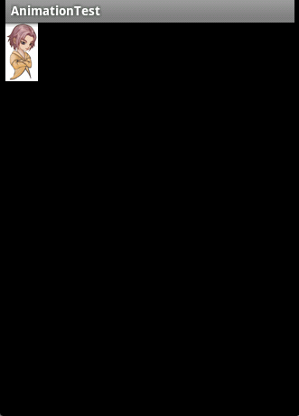
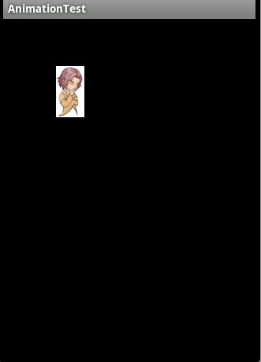
10.7 习题
显示如下图所示的动画
  触摸屏幕,图片则移动到以触摸点为中心的位置
  移动过程中显示Frame动画
  若长按图片,则首先缩小图片,然后回放变大,接着旋转出屏幕，旋转时图片逐渐变透明，最后删除图片。

